Slide 1

Культурні цінності родини і їх значення для життя дитини

Slide 2
Мета Батьківських зборів
актуалізувати досвід і знань про культурні цінності в сім’ях;
розкрити батькам значення культурних цінностей у вихованні дітей;
формувати вміння долати бар’єри в спілкуванні,
розкривати механізми співпраці, діяти, як трикутник партнерства – педагоги – батьки – діти
Форма проведення: круглий стіл

Slide 3

Вправа «знайомство»
Учасники сідають по колу. Тренер дає завдання:написати на аркуші паперу по вертикалі своє ім’я,а навпроти кожної букви написати прикметник –рису, яка їм властива. По черзі кожен з батьків представляє себе (аркуші можна прикріпити на ватман)

Slide 4





Вправа “Квіткотест”
Необхідно квітку розфарбувати в колір свого настрою і в середині написати свої очікування від зустрічі.
Червоний - активне прагнення до діяльності.
Жовтий - позитивний емоційний стан.
Зелений - спокійний стан.
Синій - прагнення до визнання.
Коричневий - напруга.
Чорний - стан хвилювання.
Білий - важко щось відповісти.

Slide 5


Притча “Три секрети щасливої родини”
https://www.youtube.com/watch?v=HDn53oCNrJE

Slide 6
Робота у групах
Будівництво будинку сімейних цінностей

Slide 7


Аналіз будинку сімейних цінностей групи1
Взаємопідтримка
Взаємопідтримка
Турбота
Взаємодопомога
Відповідальність
Дружба
Повага
Щирість
Терпіння
Любов
Взаєморозуміння
Довір’я

Slide 8

Аналіз Будинку сімейних цінностей групи 2
Сімейна допомога
Любов
Чесність
Дружба
Повага
Доброта
Щастя
Розвязання проблем
Небайдужість
Співчуття
Турбота

Slide 9



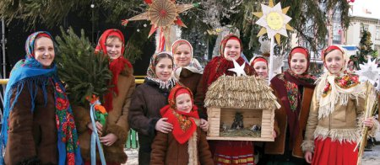
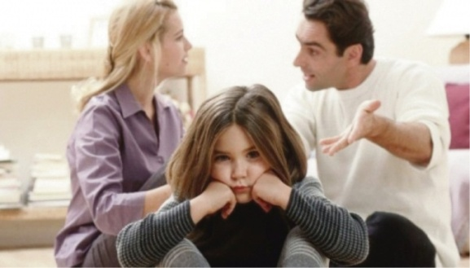
Інформаційний центр
Сім'я є природним середовищем первинної соціалізації дитини, джерелом її матеріальної та емоційної підтримки, засобом збереження і передання культурних цінностей від покоління до покоління.
Сім’я – це творчо розвинені культурні цінності і взаємини.
Сім’я – хранителька моральних чеснот, національних звичаїв та традицій, пам’яті предків та невтомна плекальниця родоводу, совісті та честі минулих, сучасних та прийдешніх поколінь.
У сім’ї шліфуються найтонші грані людини – громадянина, людини – трудівника, людини – культурної особистості.

Slide 10

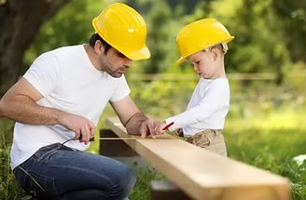

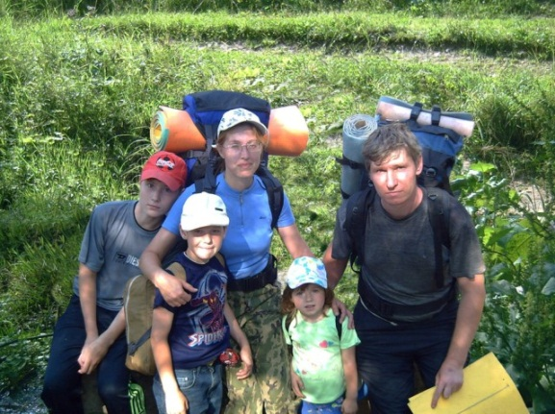
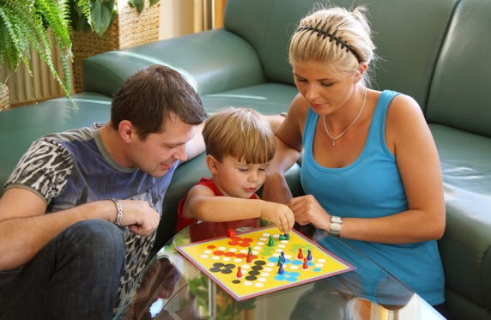
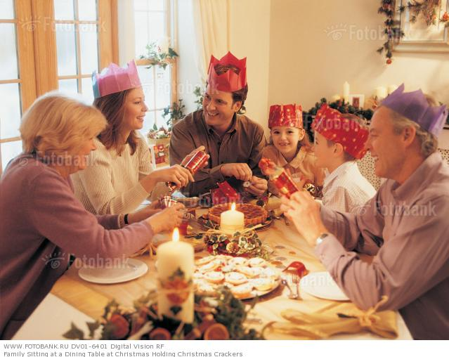
Традиції нашого роду
Професійні династії
Трудове виховання
Сімейний відпочинок
Підтримка цінностей роду
Сімейне хобі

Slide 11

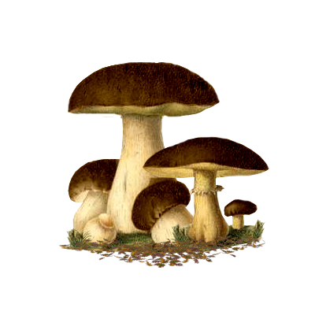

Традиції Очима шестикласників
підготовка до Нового року
Аналіз анкетування
захоплення малюванням
відзначення свят
розповідь казок перед сном
відвідування церкви на свята
перегляд телебачення
вишивка бісером
поїздка до моря
подорожі
походи за грибами
відвідування родичів
кемпінг
пам’ять про померлих
вирощування полуниці
генеральне прибирання у будинку

Slide 12


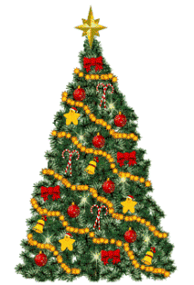




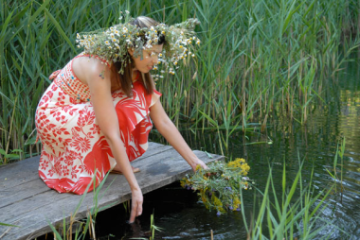
Сімейні свята
Аналіз анкетування
Релігійні та народні
Новий рік
Різдво
День святого Миколая
Святвечір
Великдень
Івана Купала
Водохреща
Вербна неділя
Спаса
Державні та світські
Новий рік
8 березня
1 Вересня
День народження
членів родини

Slide 13

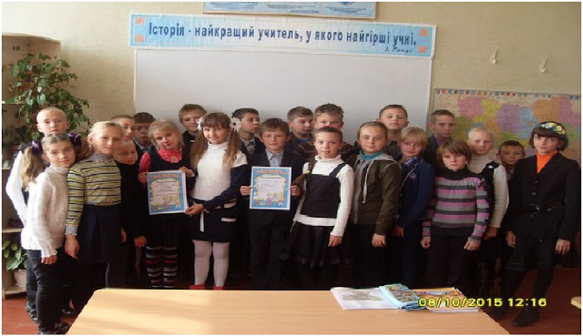

сім’я Очима шестикласників
Сім’я –це найдорожче у житті
Сім’я –це любов,повага,
захист,підтримка
Сім’я –це люди,які люблять один одного,
живуть в одному будинку і все роблять разом
Сім’я –це найближчі люди,які у вас є,це люди,яким ви довіряєте,любите їх
Сім’я –це рідні мені люди
Сім’я –це батьки і діти,які можуть ділитися таємницями,радістю і горем
Сім’я –це родина,в якій живуть мама,тато,син,донька
Сім’я –це родинний затишок,в якому є тільки близькі серцю люди

Slide 14



Дерево побажань

Slide 15

Поетична хвилинка

Slide 16

Використані Інтернет -ресурси.
https://www.youtube.com/watch?v=HDn53oCNrJE
https://vseosvita.ua/library/embed/0100cguq-3653.docx.html
http://lyceum141.edu.kh.ua/

Slide 17


Дякую за увагу!

